Slide 1
Riflettiamo su..
Dieci regole
per la elicità
F

Slide 2
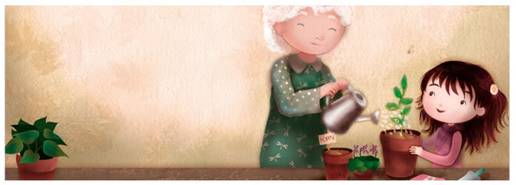
Sara Michieli
1 – Segui sempre le tre “R”: Rispetto per te stesso, Rispetto per gli altri, Responsabilità per le tue azioni.

Slide 3
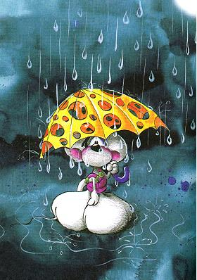
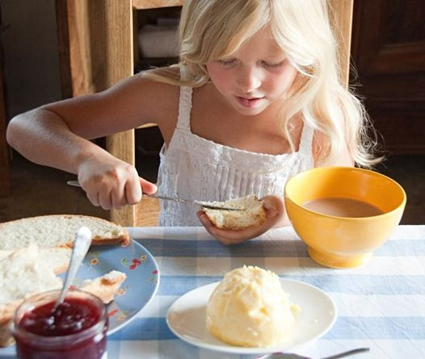
Volevo andare in spiaggia!
2 – Ricorda che non ottenere quel che si vuole può essere talvolta un meraviglioso colpo di fortuna.

Slide 4
3 – Non permettere che una piccola disputa danneggi una grande amicizia.

Slide 5
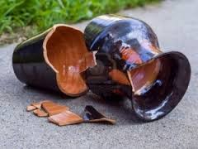
4 – Quando ti accorgi di aver commesso un errore, fai immediatamente qualcosa per correggerlo.

Slide 6
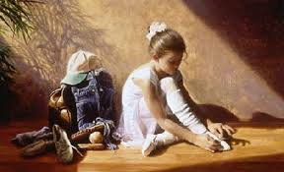
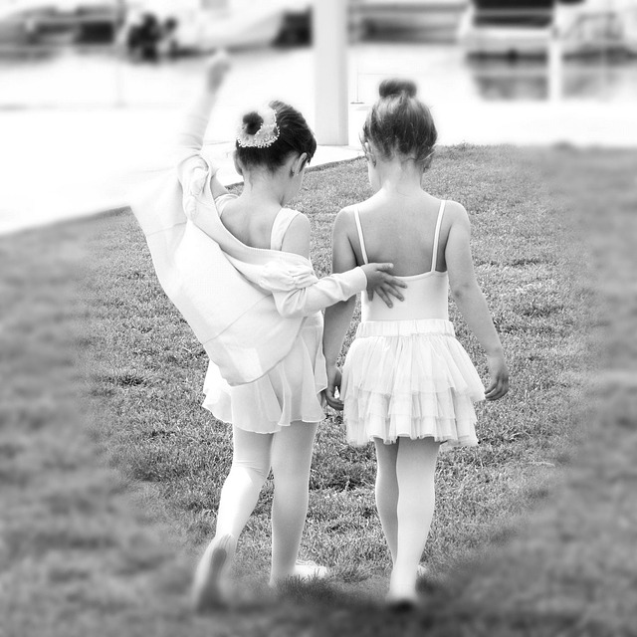
5 – Quando perdi, non perdere la lezione.

Slide 7
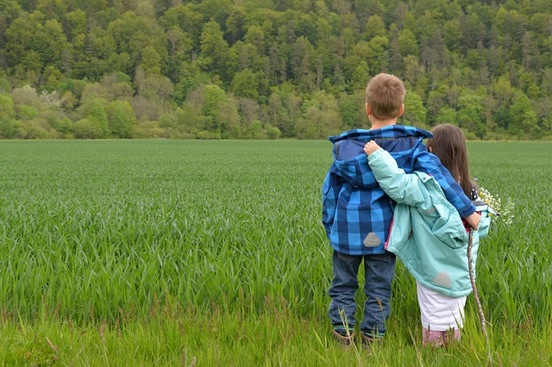
6 – Ricorda che talvolta il silenzio è la migliore risposta.

Slide 8
Ho rotto io il vetro!
7 – Vivi una vita buona e onesta, di modo che ripensandoci da vecchio ne sarai fiero.

Slide 9
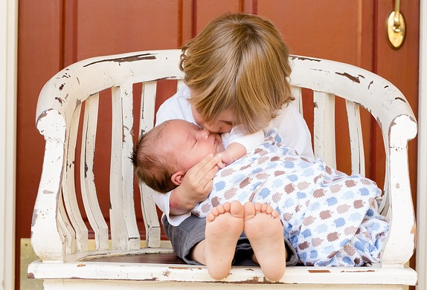
8 – Un’atmosfera amorevole nella tua casa, con la tua famiglia, deve essere il tuo obiettivo quotidiano.

Slide 10
9 – Quando ti trovi in disaccordo con le persone a te care, affronta soltanto il problema attuale, senza tirare in ballo episodi passati.

Slide 11
10 – Condividi la tua conoscenza: qualcuno si ricorderà di te per sempre.

